Slide 1
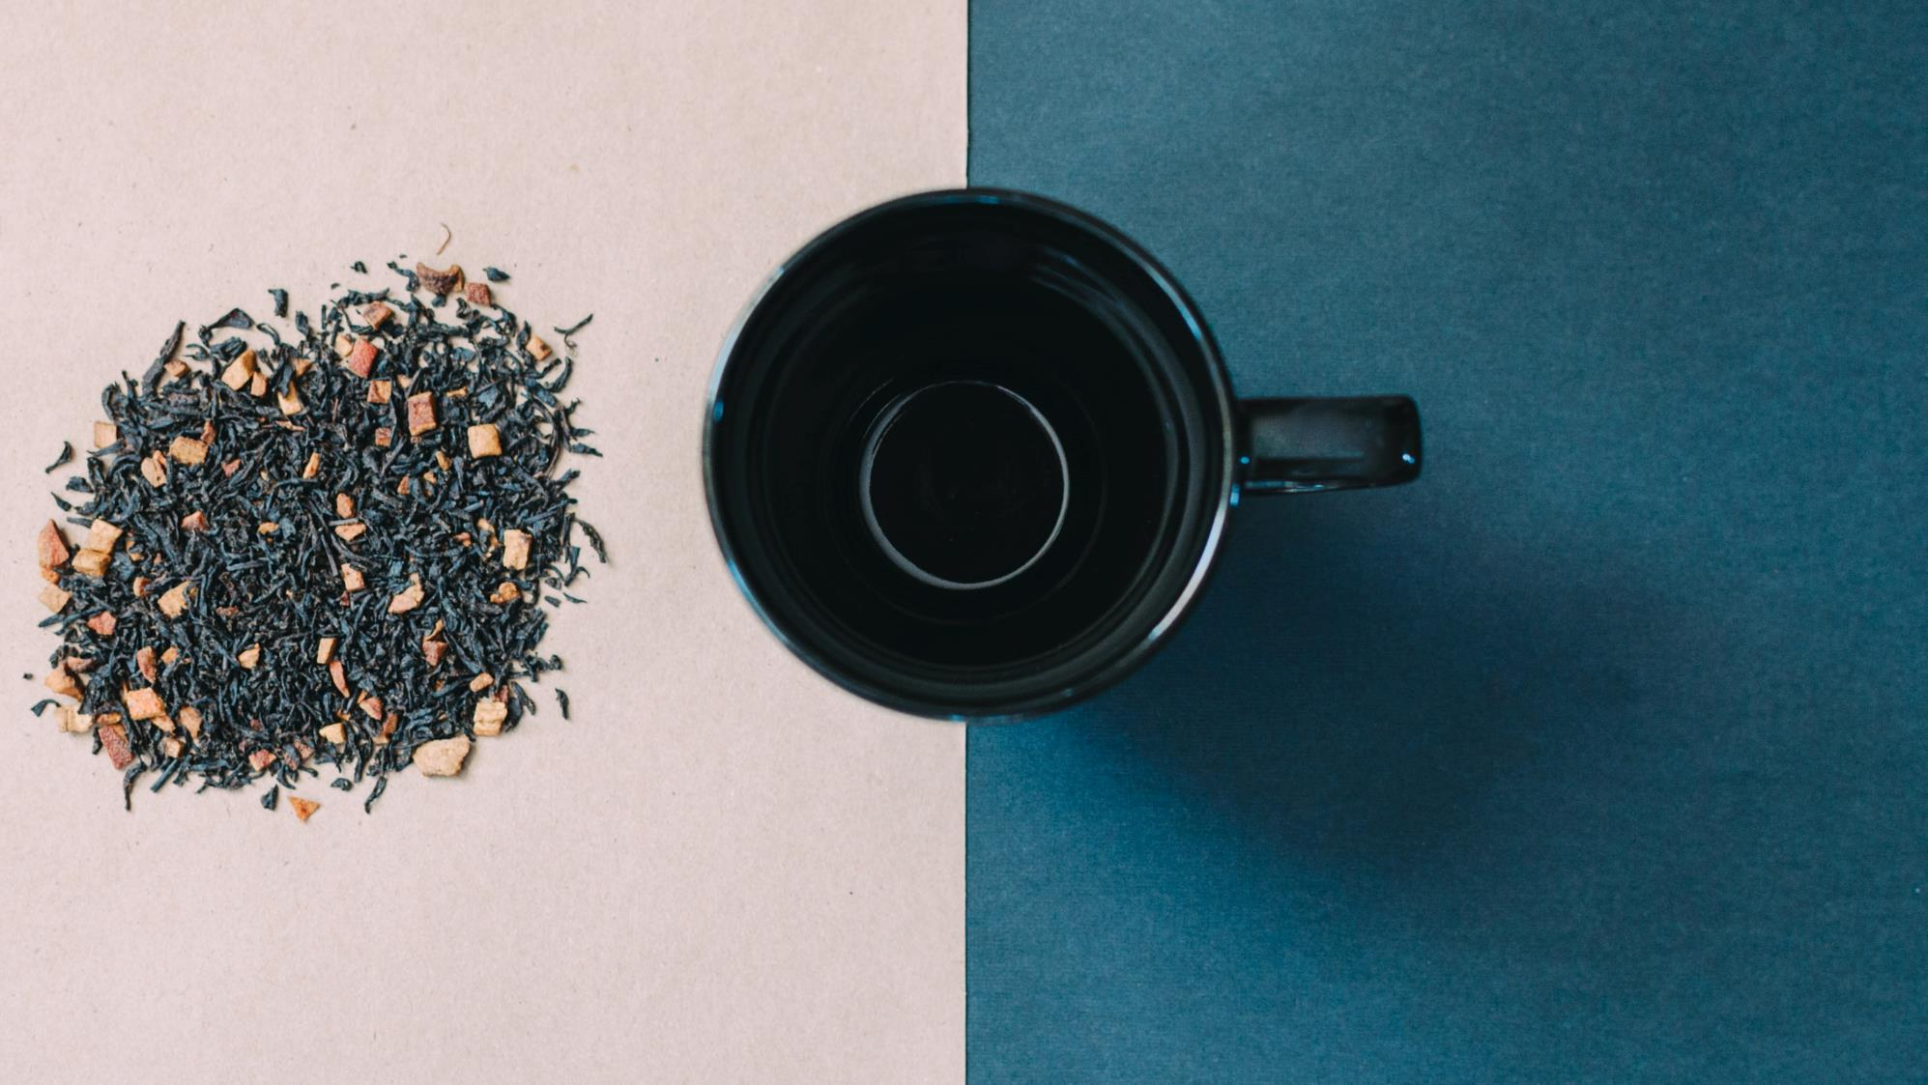
TarotApp분석

Slide 2
[
]
개인적인 사용 후기 이며, 실제 앱과
다른 점이 있을 수 있습니다.

Slide 3
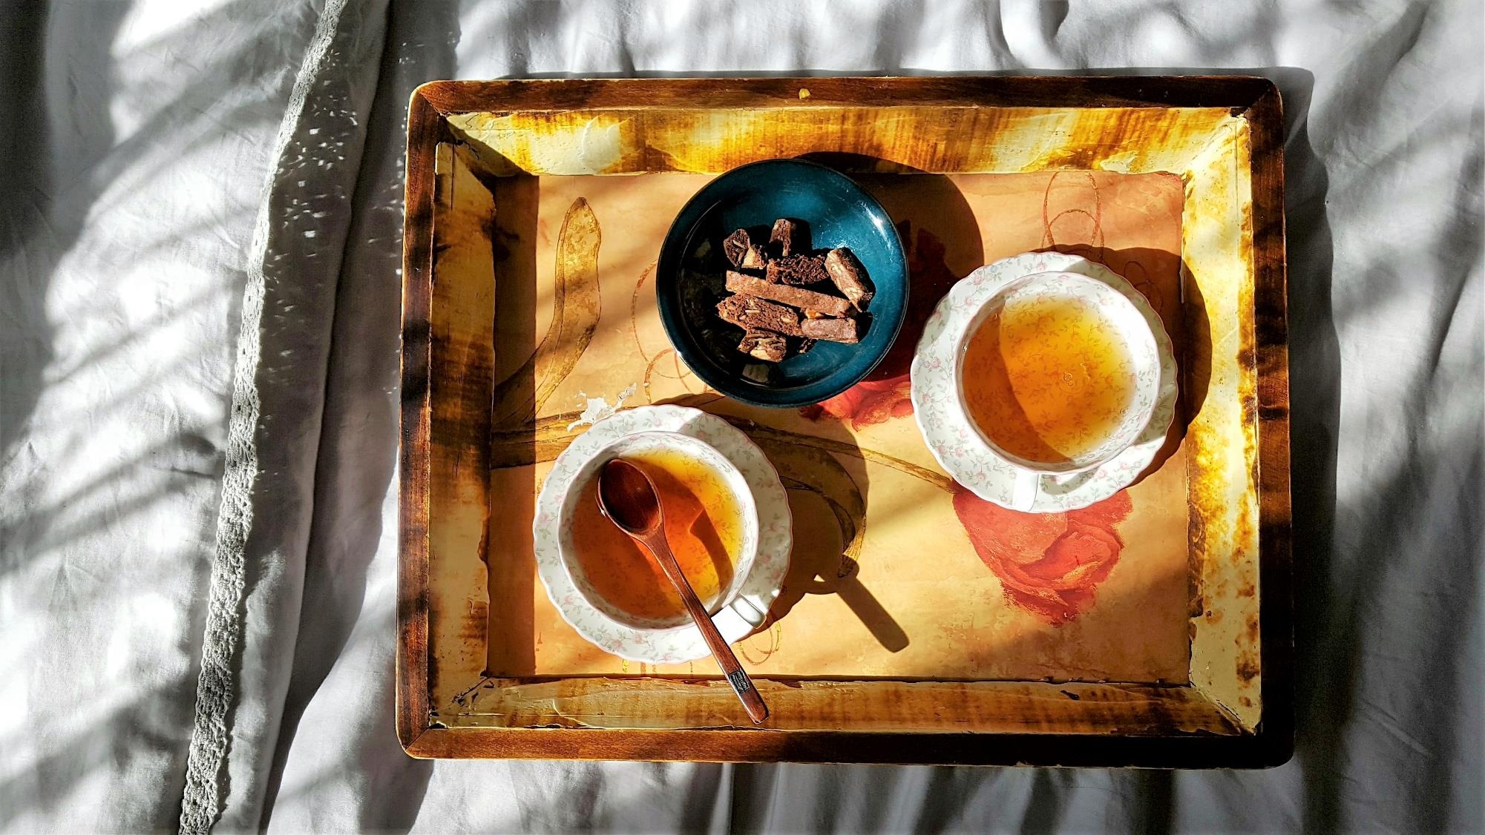
Part 1,
마이타로 AI

Slide 4
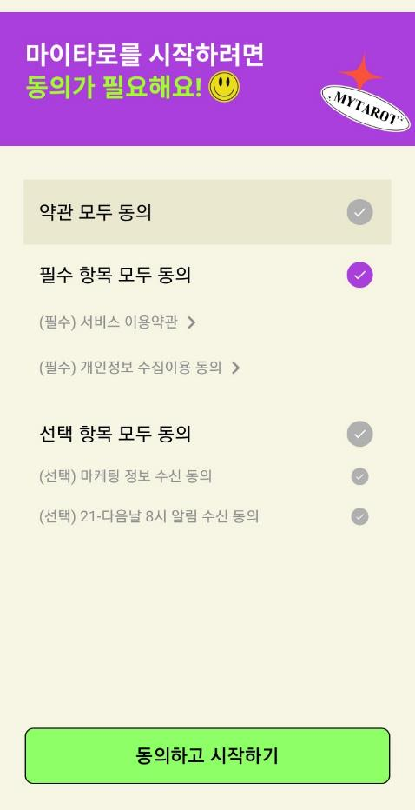
Part 1,
마이타로 AI
회원가입을 하지 않는 이상 사용이
불가능한것으로 보이며,
처음은 약관 동의 페이지
먼저 뜨는 것으로 확인.

Slide 5
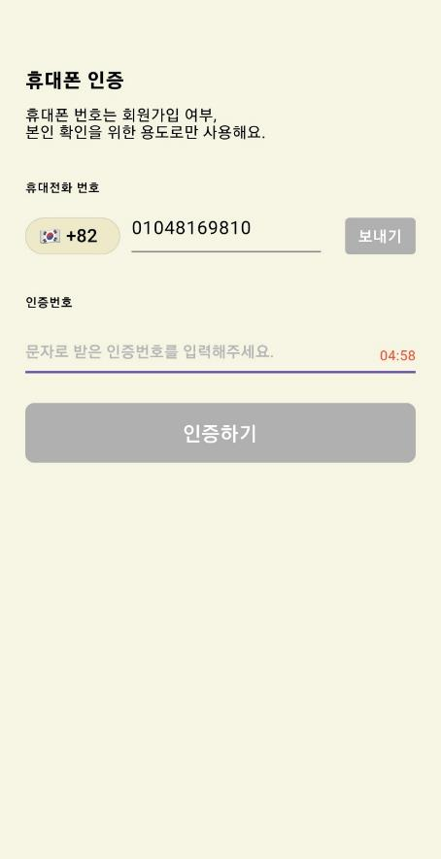
Part 1,
마이타로 AI
아이디나 비밀번호는 필요가 없으며,
휴대폰 인증 후 닉네임 입력하면
바로 사용가능.

Slide 6
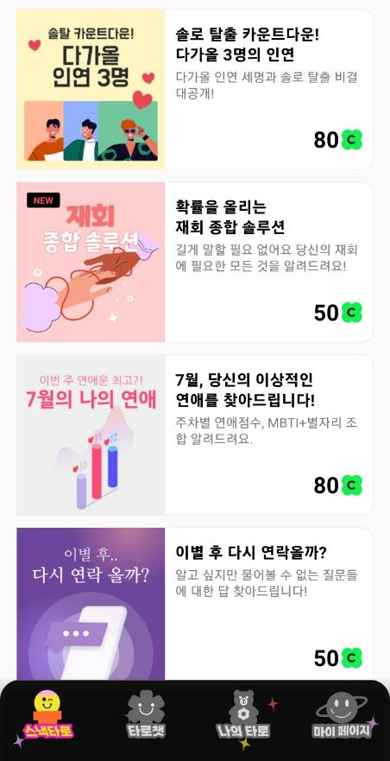
Part 1,
마이타로 AI
메인 페이지로 비용을 지불하지 않는 이상
메인 페이지는 사용이 불가능.

Slide 7
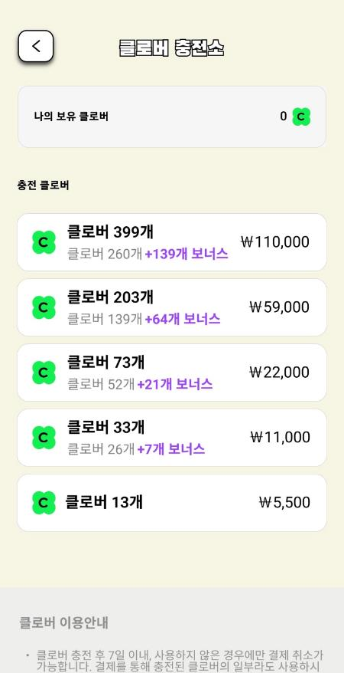
Part 1,
마이타로 AI
클로버의 가격은 옆 사진과 같다.

Slide 8
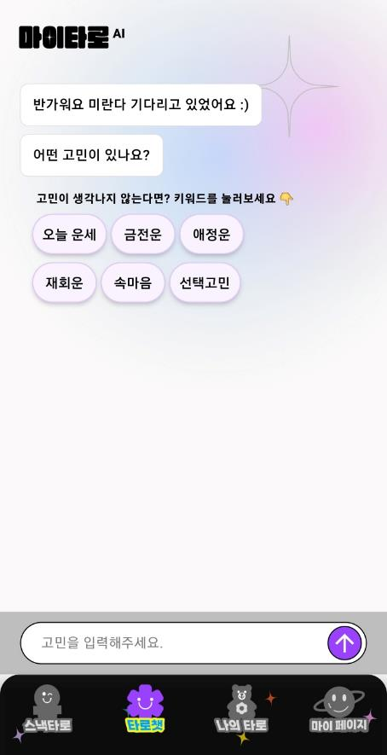
Part 1,
마이타로 AI
하단에 있는 타로챗은 부분 무료로 사용이
가능하며 사진과 같이 선택지 또는 채팅창을 이용하여 사용이 가능하다.

Slide 9
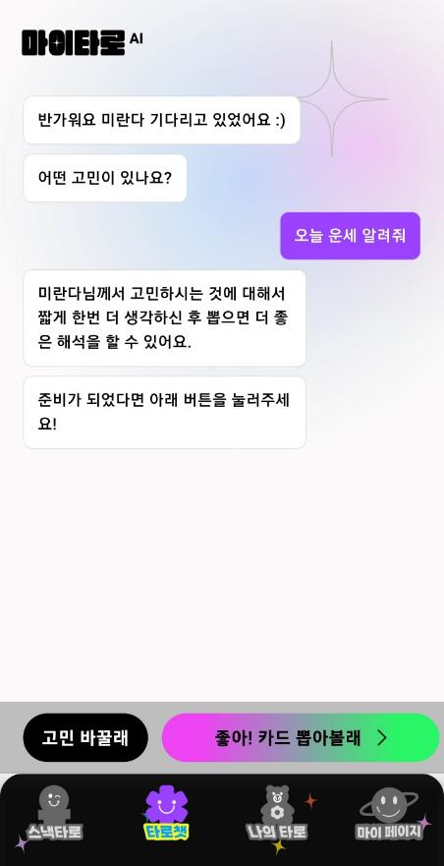
Part 1,
마이타로 AI
오늘 운세를 선택한 장면이고,
하단의 좋아! 카드를 뽑아볼래를 선택하면
다음 페이지와 같은 페이지가 나타난다.

Slide 10
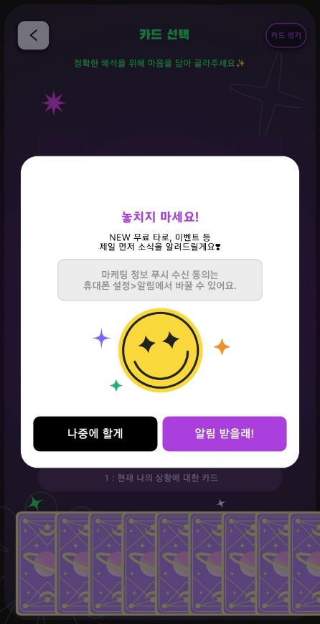
Part 1,
마이타로 AI
본인은 알람을 받는것을 선택하지 않아
카드를 뽑을 때 마다 이 화면이 뜬다.

Slide 11
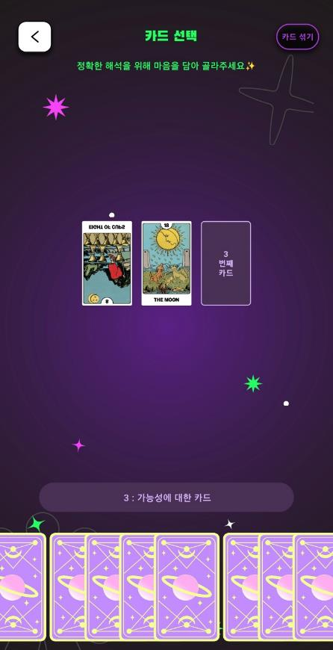
Part 1,
마이타로 AI
카드를 뽑는 화면이며,
카드는 슬라이드 형식으로 넘기며 선택이
가능하다.
카드를 뽑는 개수의 따라
하단 메시지가 바뀌며,
카드 섞기 클릭 시
슬라이드가 움직이는
애니메이션을 보인다.
(섞였는지는 확인이 불가능하다.)

Slide 12
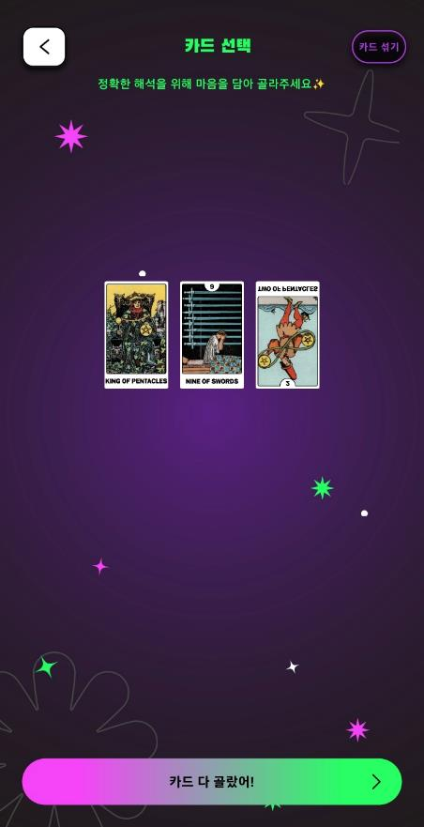
Part 1,
마이타로 AI
모든 카드 선택 후 카드를 다 골랐어! 라는
하단 메시지가 생성되며
뽑지 않은 카드는 사라진다.

Slide 13
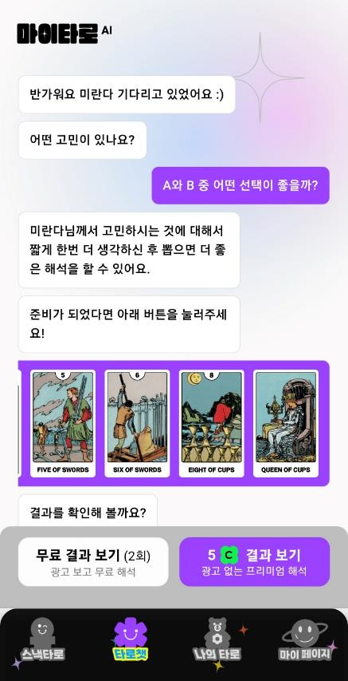
Part 1,
마이타로 AI
무료 결과 보기 (하루 2회) 광고를 시청하거나,
소정의 비용을 지불하여 바로 확인이 가능하다.

Slide 14
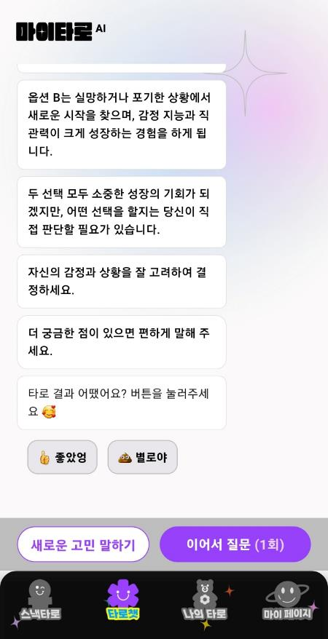
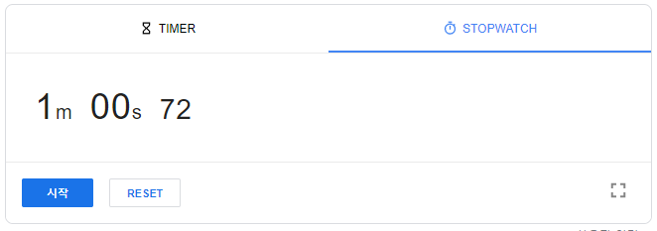
Part 1,
마이타로 AI
운세보기 기준으로 결과 출력시간은 1분정도 소요 되었으며, 옆 사진과 같이 출력 되며, 새로운 고민 말하기 또는 이어서 질문이 가능하다.
다른질문 같은 경우 53.78초가 소요되었다. 이어서 질문 같은 경우 30초가 소요되며,
직접 질문을 입력을 해야한다.

Slide 15
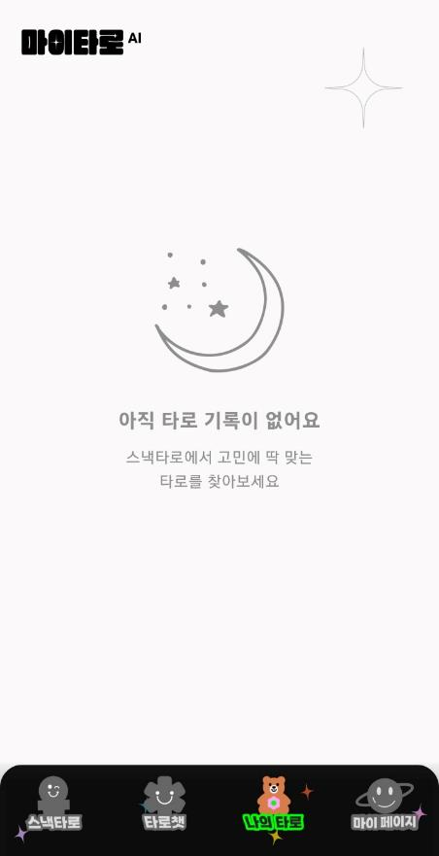
Part 1,
마이타로 AI
타로챗을 이용한 타로를 본 경우
나의 타로에서는 기록을 전혀 볼 수 없다.

Slide 16
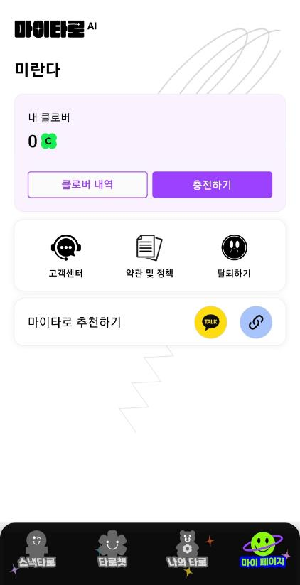
Part 1,
마이타로 AI
마지막 페이지인 마이페이지이며,
해당 페이지에서 재화를 충전 할 수 있다.

Slide 17
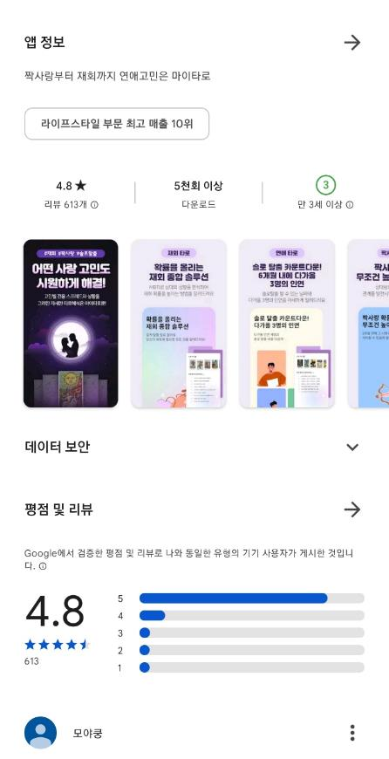
Part 1,
마이타로 AI
이 어플은 라이프스타일 부분 최고매출 10위에 위치 하고 있으며, 해당 리뷰를 참고 하면
유튜브에 광고를 하여
유입유저를 늘리는 것으로 보인다.

Slide 18
Part 1,
마이타로 AI
장점
해석시간이 그렇게 길지 않았고,
초보자나 일반인 같은 경우도 접하기 좋았다.
단순하고 직관적인 UI를 사용하여
쉽게 사용이 가능하다.
이어 질문하기 같은 경우도 잘 이해하고 해석을 해주는 것이 좋았다.
단점
무료로 이용하기엔 제한적인 부분이 많았으며,
슬라이드로 인한 선택이 불편했고,
타로챗을 이용한 이전 내역 확인을 하려면
매번 올려서 질문과 결과를 확인해야한다.
Ai가 입력할땐 위에 채팅 확인이 불가능하다.
전문가가 사용하긴 어려워보인다.

Slide 19

Part 2,
Tarot GPT

Slide 20
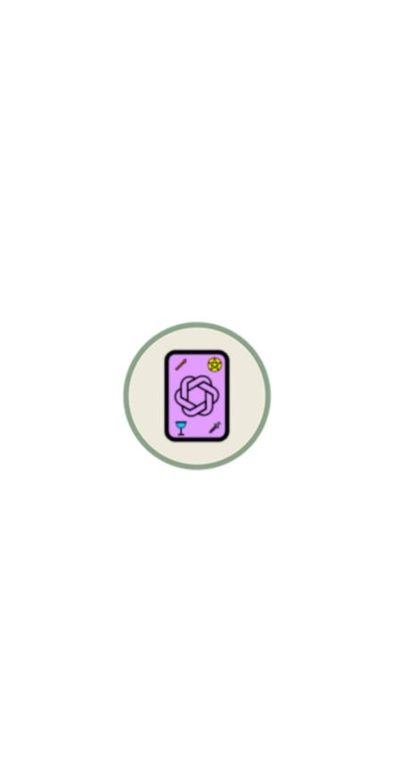
Part 2,
Tarot GPT
GPT를 이용한 타로 어플로 확인이 되고
이름조차 GPT라고 적혀 있다.
그리고 무려

Slide 21
Part 2,
Tarot GPT
실행이 안된다.

Slide 22
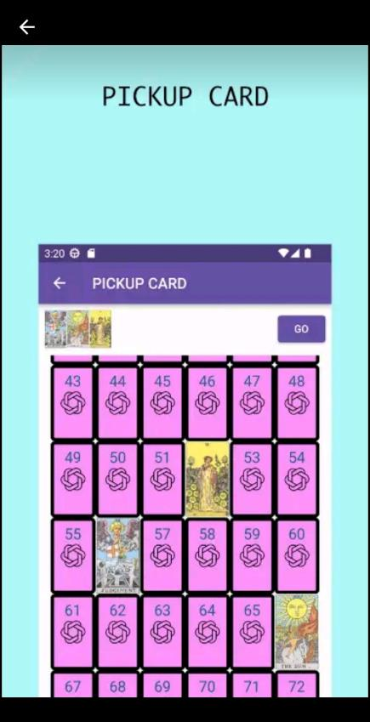
Part 2,
Tarot GPT
상점페이지 캡쳐 화면으로
카드 뽑는 방식은 사진과 같을 것으로
예상이 된다.

Slide 23
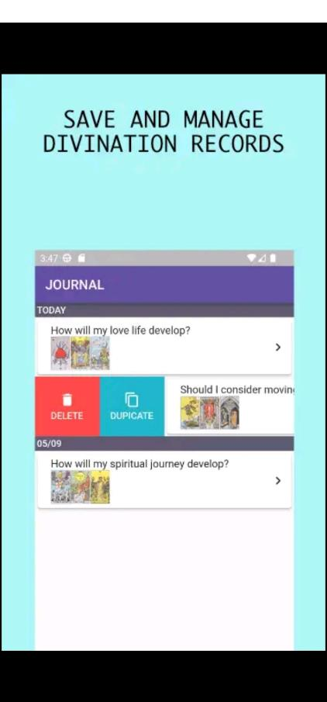
Part 2,
Tarot GPT
질문과 뽑은 카드, 결과 등이 저장되는 것으로 보이며, 복사와 삭제도 가능한 것으로
추측된다.

Slide 24
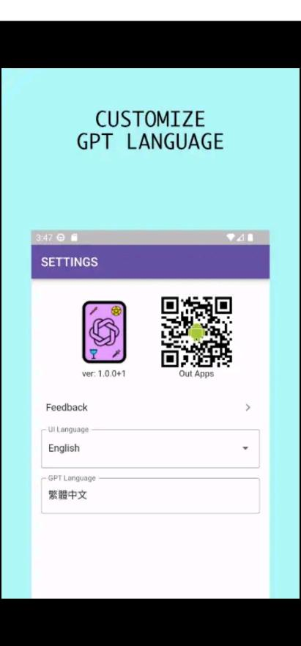
Part 2,
Tarot GPT
QR코드를 이용한 내용 보내기가 있으며,
UI와 GPT 언어를 각각 선택 할 수 있다.

Slide 25

Part 3,
TarotAI

Slide 26
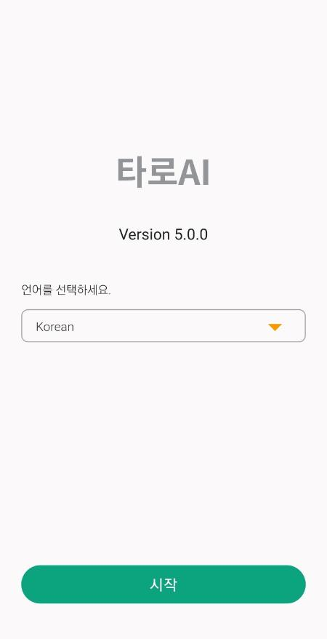
Part 3,
TarotAI
첫 페이지 같은 경우
언어 선택을 할 수 있다.

Slide 27
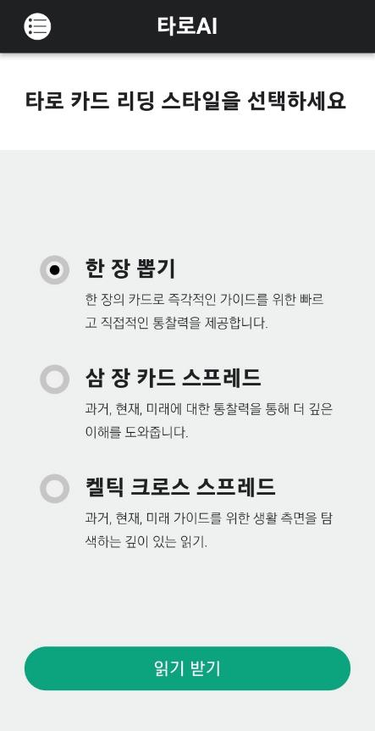
Part 3,
TarotAI
로그인 없이 카드 리딩 스타일
선택 페이지로 넘어간다.

Slide 28
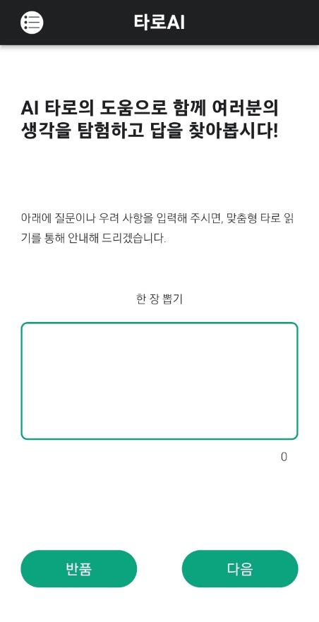
Part 3,
TarotAI
직접 질문을 입력 해야하며,
번역이 뒤로가기가 아닌 반품으로 되어있다.

Slide 29
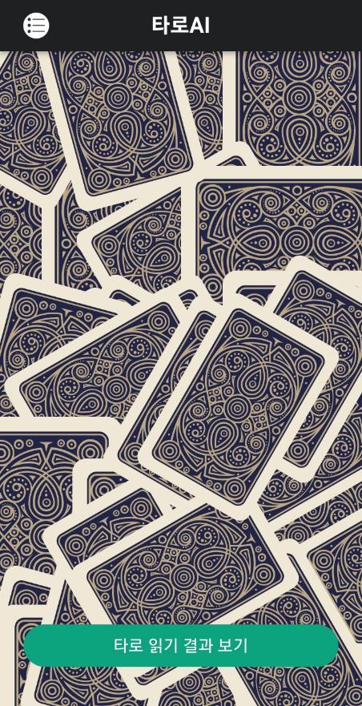
Part 3,
TarotAI
카드 선택 페이지에서 내 마음대로 이리저리 카드를 섞을 수는 있지만
선택이 불가능하다.
하단에 있는 타로 읽기 결과보기를 선택하여 페이지를 넘길 수 있다.

Slide 30
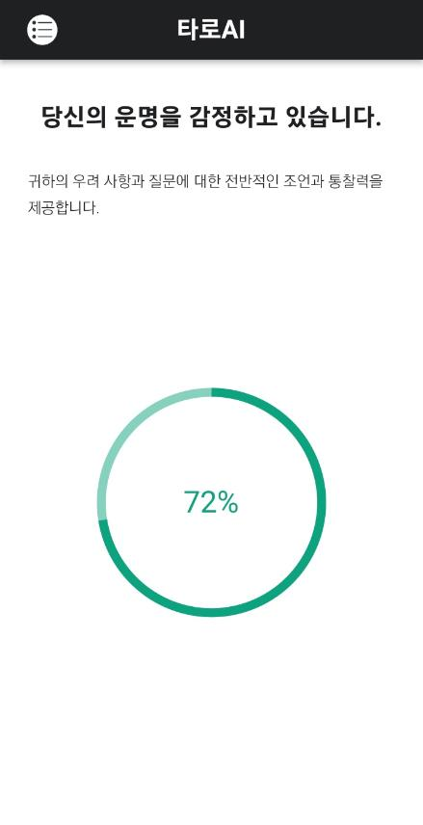
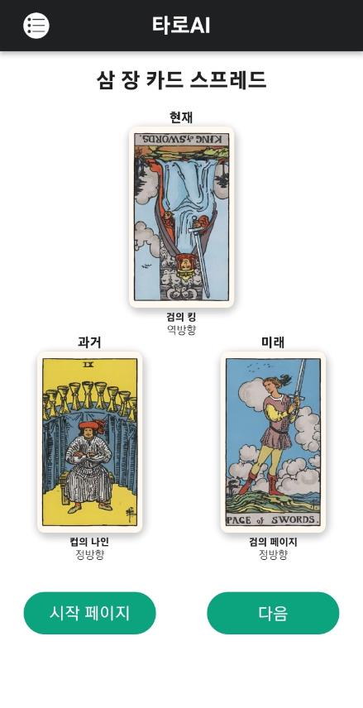
Part 3,
TarotAI
해당 로딩화면이 30초 간 뜬 후
카드가 표시 된다.

Slide 31
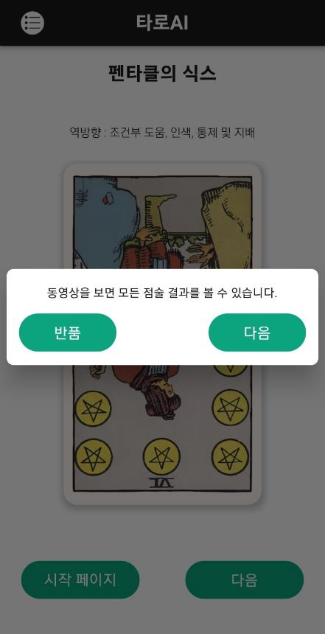
Part 3,
TarotAI
결과를 보기 위해선 광고 보기가 필수이며,
그 외의 방법은 없는 것으로 보인다.

Slide 32
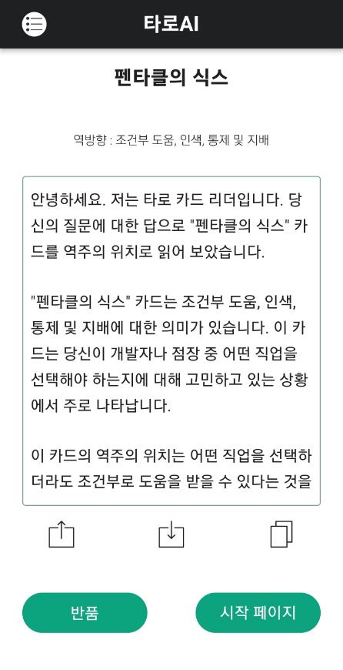
Part 3,
TarotAI
광고 끝난 후 결과 페이지는 이렇게 뜨며, 다른 어플로 보내기, 다운받기, 복사하기가 가능하다.

Slide 33
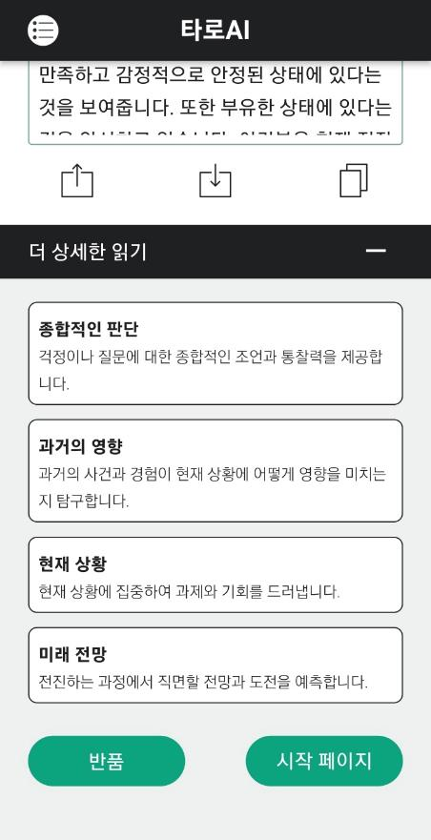
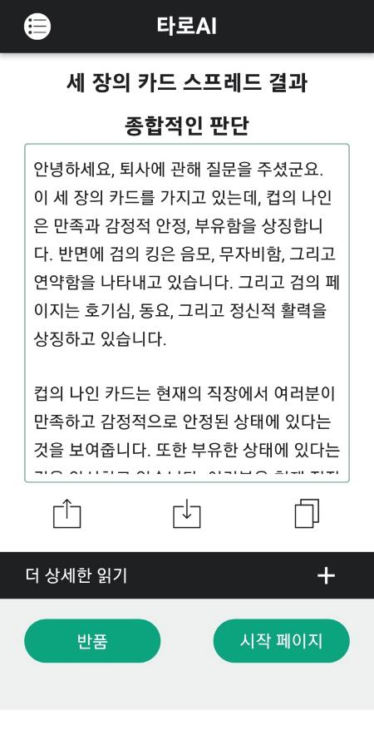
Part 3,
TarotAI
2장이상의 카드를 뽑을 경우 해당 페이지와
같이 상세 확인이 가능하다.

Slide 34
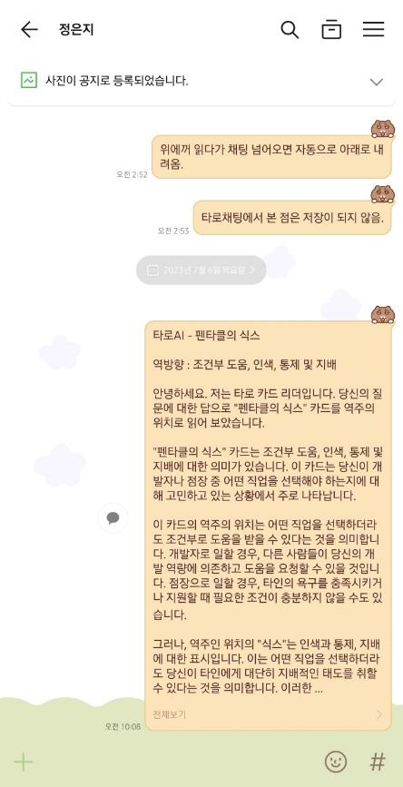
Part 3,
TarotAI
카톡으로 보내기를 했을때의 페이지이다.
사진과 같이 페이지에 나왔던 내용을
타인 또는 자신에게 보낼 수 있다.

Slide 35
Part 3,
TarotAI
놀랍게도 이게 시작페이지를
클릭했을때의 화면이다.
여기서부터 다시 시작이 가능하다.

Slide 36
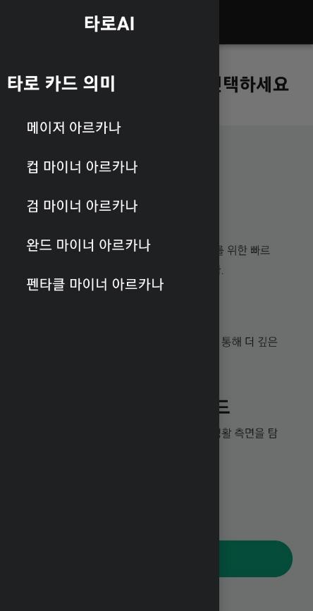
Part 3,
TarotAI
내비게이션바에선 사진과 같은
타로카드의 의미를 확인 할 수 있다.

Slide 37
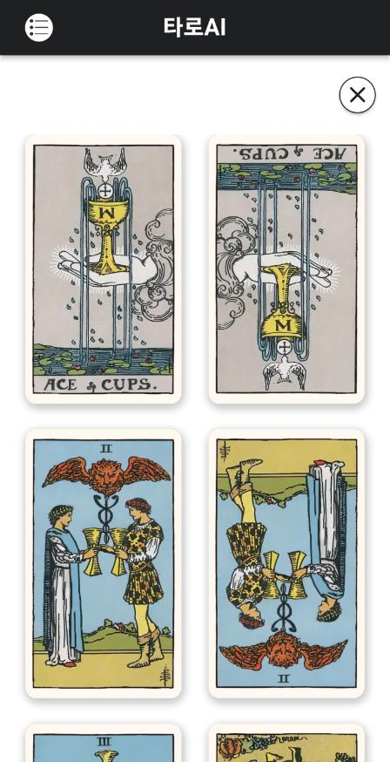
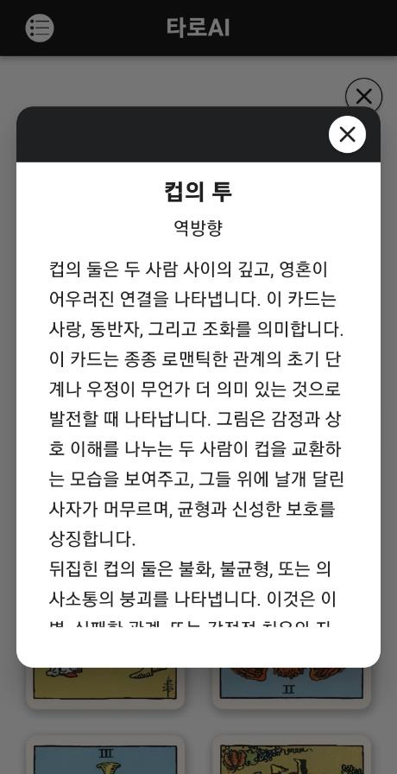
Part 3,
TarotAI
네비게이션바에 연결된 페이지이다.
모든 카드와 카드의 해석을 볼 수 있다.

Slide 38
Part 3,
TarotAI
장점
무료라고 볼 수 있을 것 같으며,
따로 결제하는 페이지조차 존재 하지 않는다.
카드의 대한 내용이 담긴 페이지가 있다는게 신기했다.
질문에 맞는 결과가 나오며, 속도가 빠르다.
단점
광고를 무조건 봐야한다.
환경설정이 존재 하지 않아 매번
언어 선택페이지를 봐야한다.
타로 내역이 따로 저장되지 않는다.

Slide 39
Part 4,
그 외의 어플

Slide 40
어플을 삭제 하여 이름 조차 알 수 없어
그 외로 묶게 되었습니다. :P
-스크린샷만 남기고 갔단다.

Slide 41
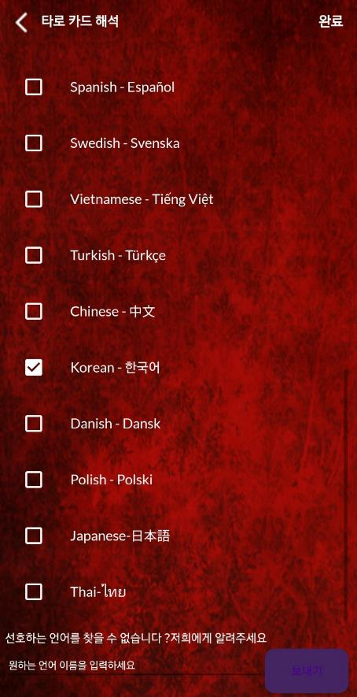
Part 4,
그 외의 어플
환경설정에서 언어선택이 가능하다.

Slide 42
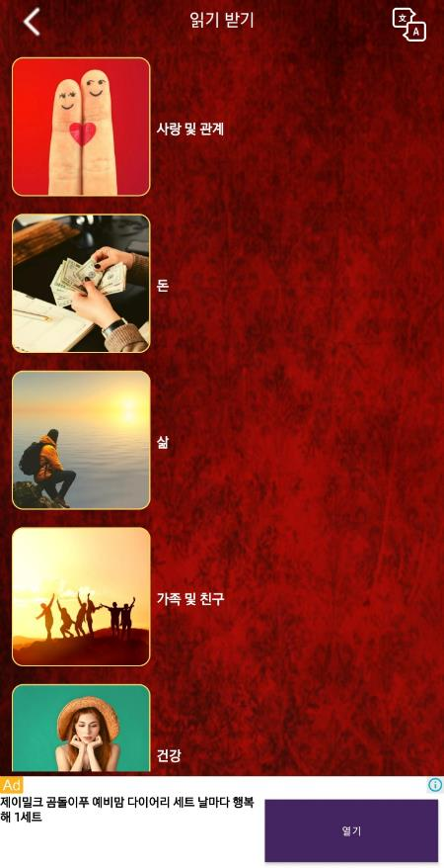
Part 4,
그 외의 어플
따로 질문이 불가능하며, 옆 사진과
같은 선택지에서만 선택이 가능하다.

Slide 43
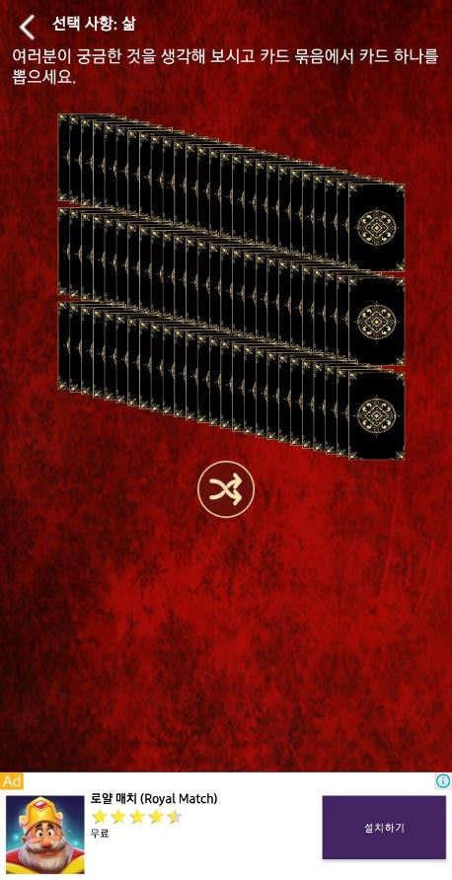
Part 4,
그 외의 어플
애니메이션과 함께 카드가 나열되며,
섞기를 선택시 다시 나열이 된다.
사진과 같은 화면에서 카드 1장을 선택시
결과페이지로 바로 넘어간다.

Slide 44
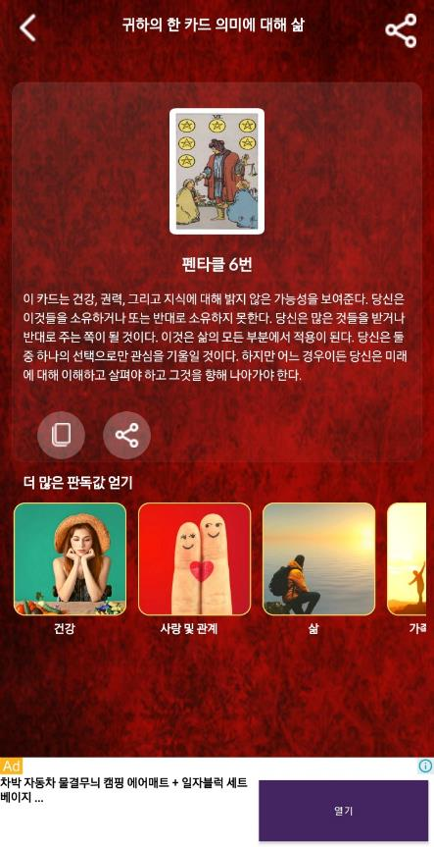
Part 4,
그 외의 어플
선택한 카드가 나오며,
그에 따른 해석이 나온다.
놀랍게도 이게 끝이다.
더 이상의 페이지도 존재하지 않는다.

Slide 45
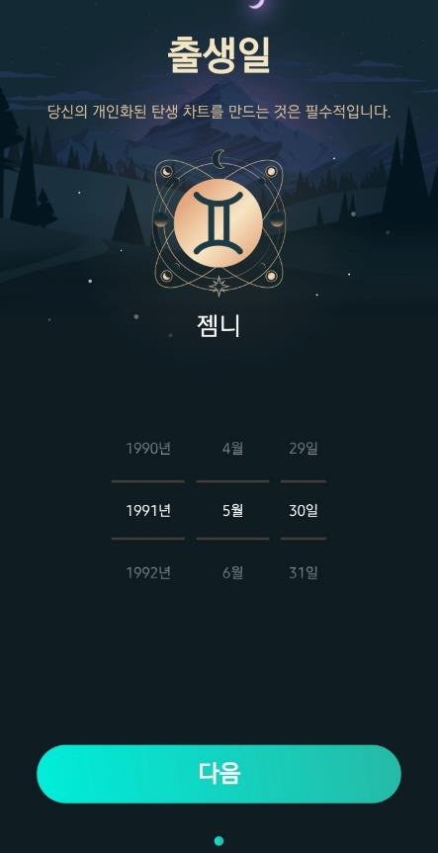
Part 4,
그 외의 어플
처음 페이지로 생일을 선택하라고 나오며,
그에 따른 별자리가 나온다.

Slide 46
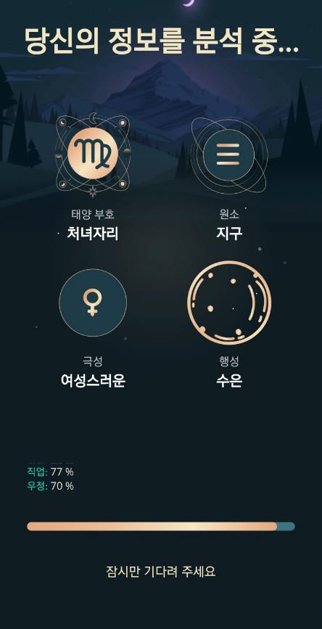
Part 4,
그 외의 어플
생일을 입력하게 되면 나의 대해 분석을 시작하며 잠시만 기다려주세요.
라는 메시지가 출력된다.

Slide 47
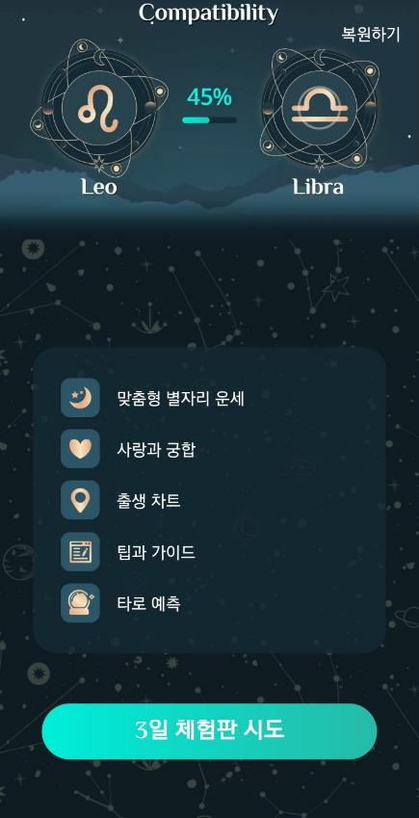
Part 4,
그 외의 어플
복원하기(결제내역)와
나의 대한 맞춤내역이 나온다.
결과를 확인 하려면, 결제가 필요하다.

Slide 48
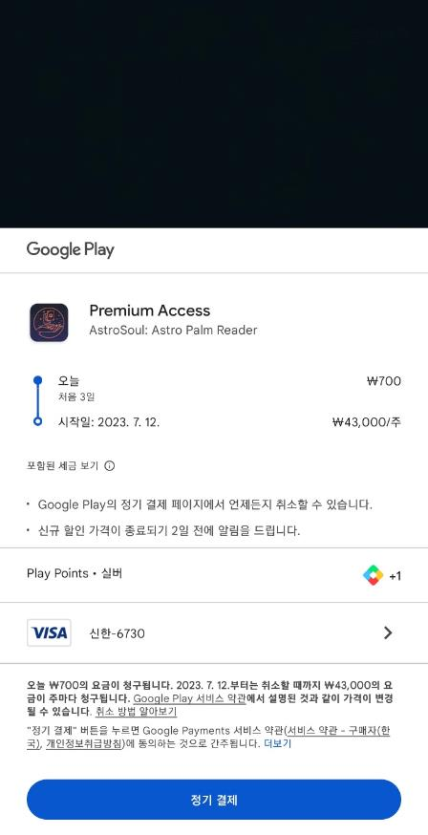
Part 4,
그 외의 어플
비용은 옆 사진과 같다.

Slide 49
Part 4,
그 외의 어플
1의 장점.
누구나 편하게 볼 수 있게 직관적인 UI
처음보는 카드 애니메이션.
결과를 보기위한 광고가 필요없음.
1의 단점.
색이 쨍해 보기 힘들었다.
누가봐도 세기말 감성의 UI
카드 선택 개수의 대한 제한.
아래 계속 나오고 있는 광고.
2의 장점.
누가봐도 미국인을 노린 별자리 감성.
화려한 UI
2의 단점.
누가봐도 미국인을 노린 별자리 감성
완전 유료

Slide 50
50페이지 작성했습니다. 사장님.
신한 110-425-176299 ㅈㅇㅈ 입금 부탁드리겠습니다.

Slide 51

그리고 터져버린 제 핸드폰 용량을 보여드리고
마치겠습니다. 감사합니다.

